Slide 1

Simulacija protoka fluida pri prisustvu čvrstih tijela
Seminarski rad iz Računarskog Modeliranja i Simulacija
Student: Tarik Hastor
Profesorica: Prof. dr Razija Turčinhodžić Mulahasanović

Slide 2
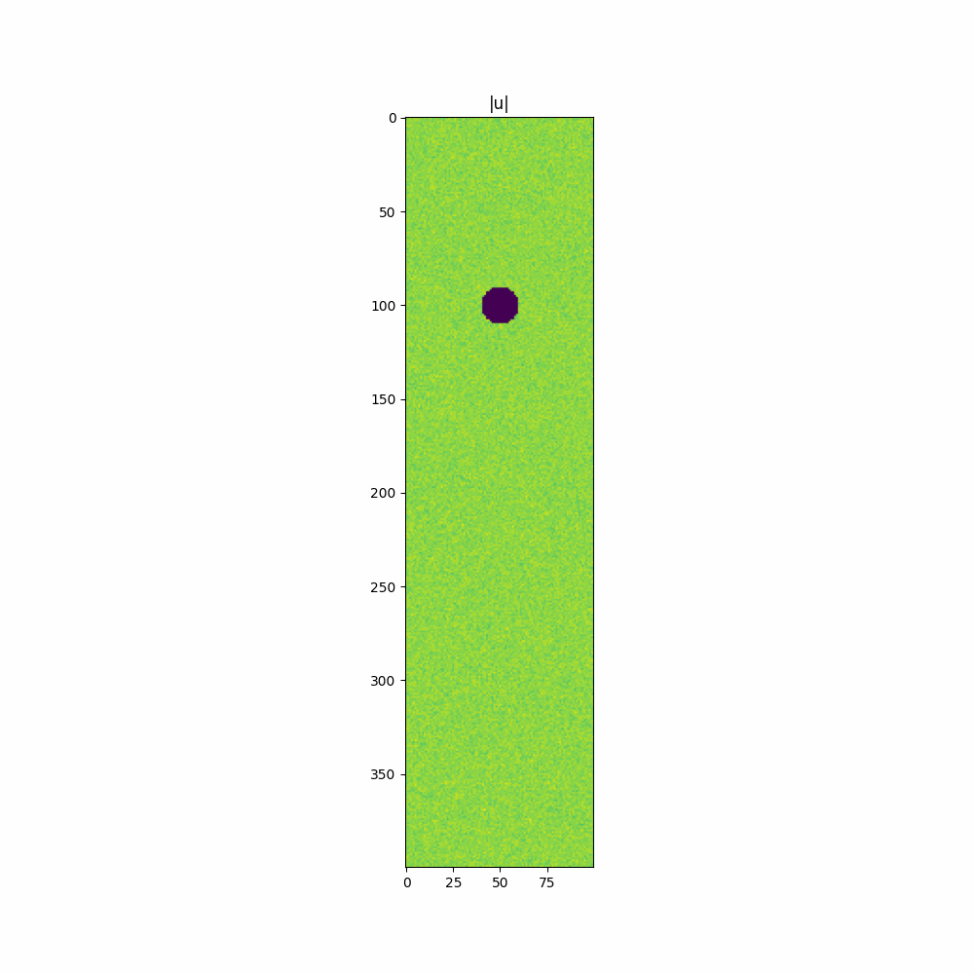
Cilj rada
Razviti simulator protoka fluida.
Tretiranje kompleksne geometrije.
Turbulencije.
Eksterne sile.
Ograničenja:
Fluid se ne kreće prebrzo
Fluid je homogen
Fluid je Njutnosvki

Slide 3
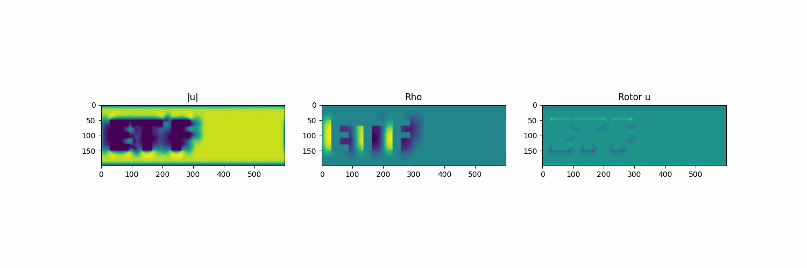

Slide 4
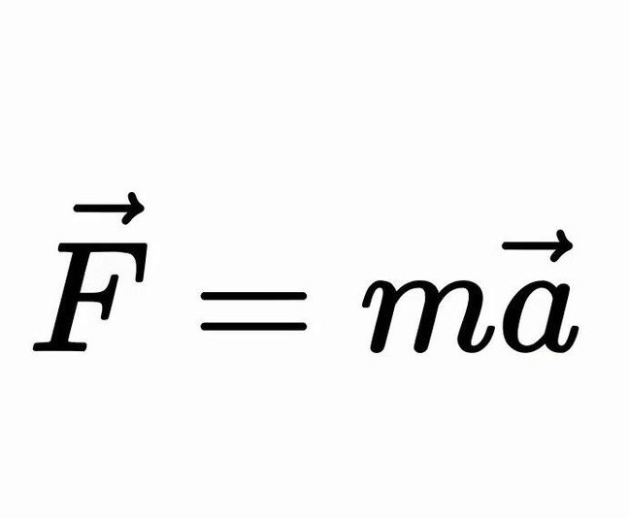
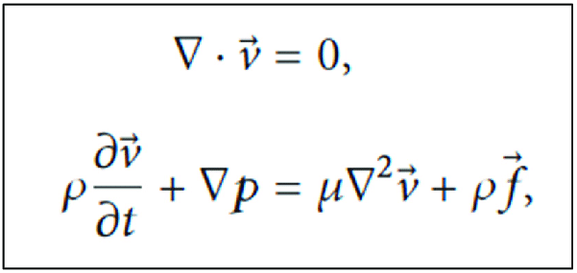
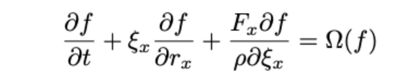
Odabir modela
Mikro pristup
Makro pristup
Mezo pristup
Raspisati Njutnove jednačine za svaku česticu.
Neizvodljiv u praksi.
Rješavanje Navier-Stokes jednačina.
Složene geometrije i eksterne sile su jako teške za uključiti
Rješavanje Boltzmanove jednačine.
Modeliramo velike skupine čestica.

Slide 5
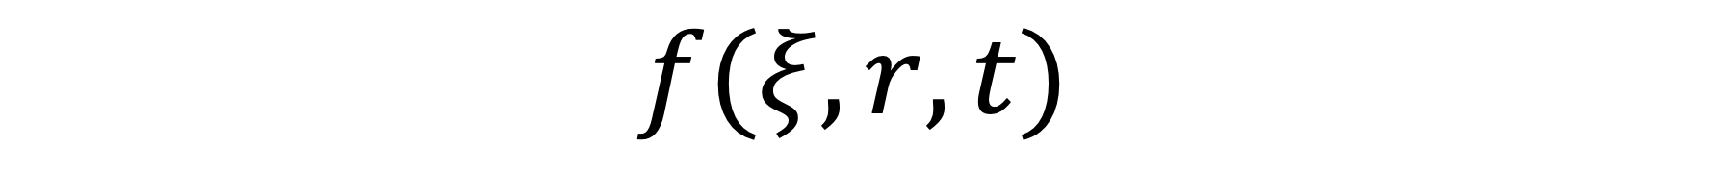
Kinetička teorija gasova
Funkcija distribucija čestica je glavni objekat s kojim ćemo raditi.
Treba nam veza Faznog prostora sa makroskopskim veličinama.
$$f(ξ,r,t)$$

Slide 6
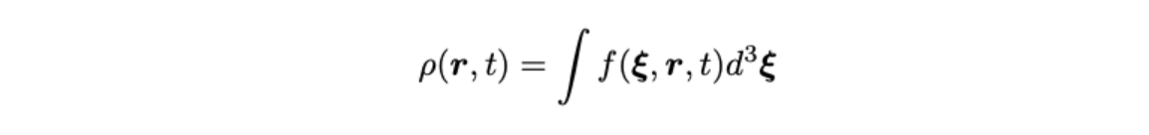
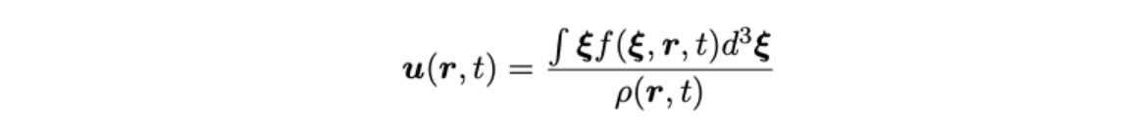
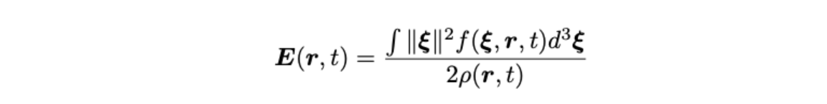
Veze sa makroskopskim modelom

Slide 7
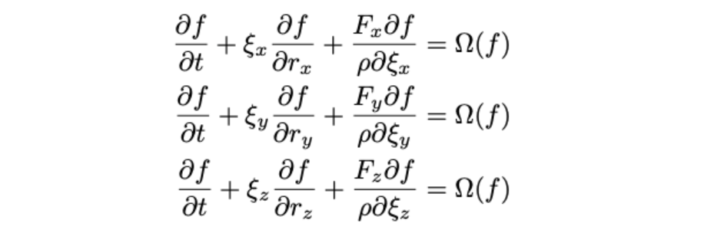
Boltzmanova jednačina

Slide 8
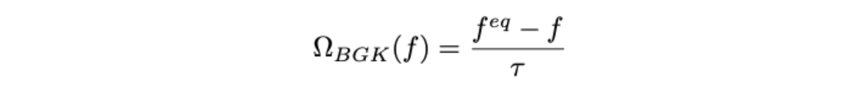
Kolizioni operator
Izbor nije jedinstven.
Uzimamo BGK koji je baziran na Maxvell-Boltzman distribuciji

Slide 9
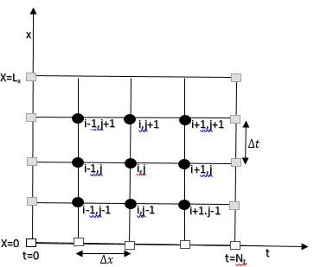
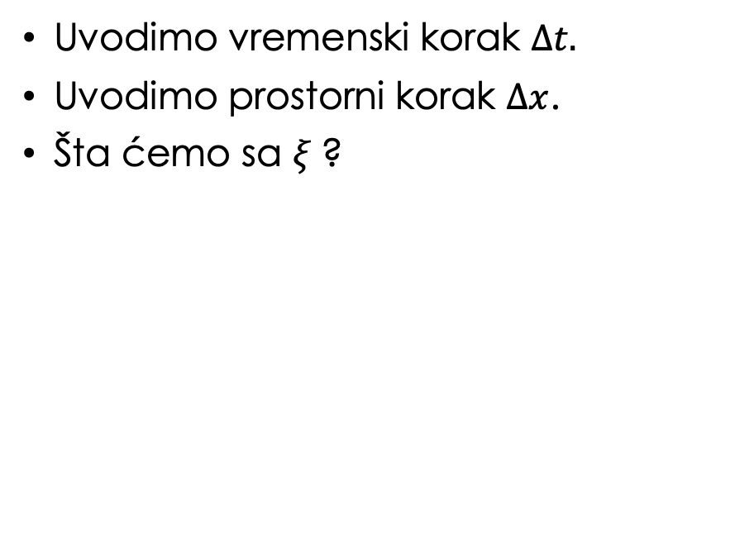
Diskretizacija boltzmanove jednačine
Uvodimo vremenski korak $Δt.$
Uvodimo prostorni korak $Δx$.
Šta ćemo sa $ξ$?

Slide 10
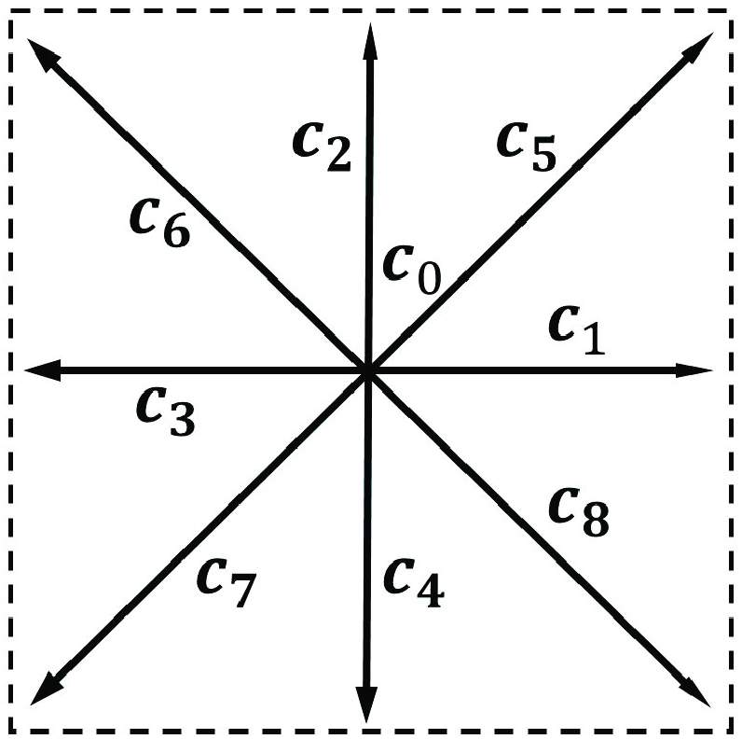
D2Q9
Svako c ima odgovarajuću vjerovatnoću w.
Svako c je vektor koji se sastoji samo od 0, 1 ili -1.

Slide 11
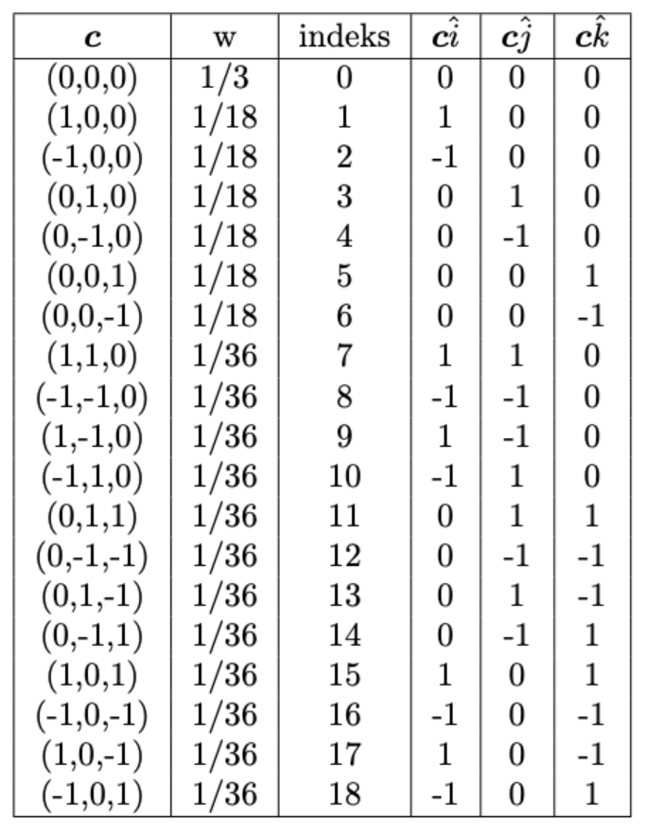
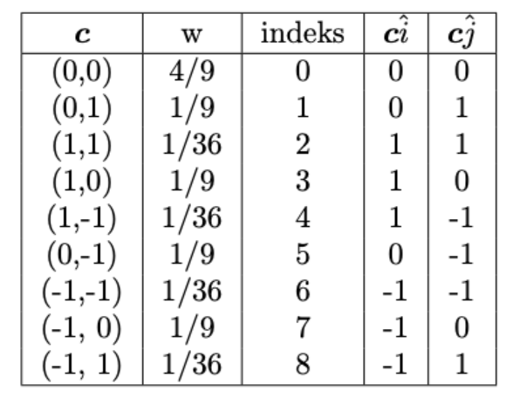

Slide 12
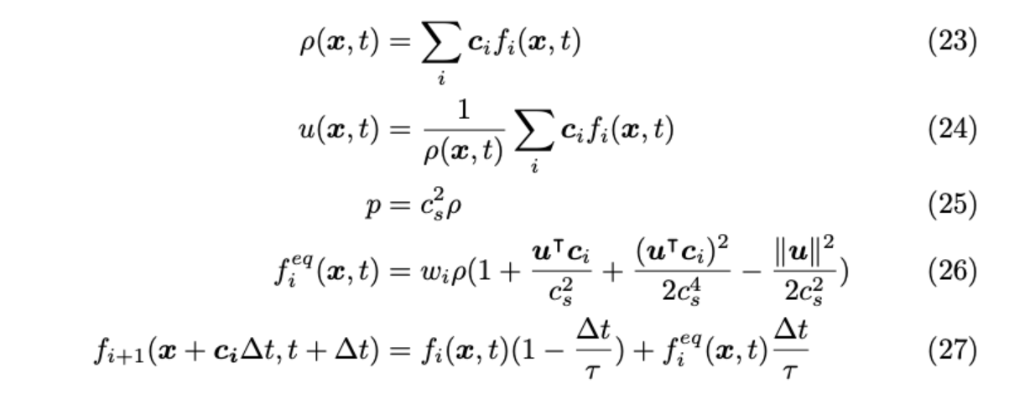
Diskretni model
Strujanje:
Kolizija:

Slide 13
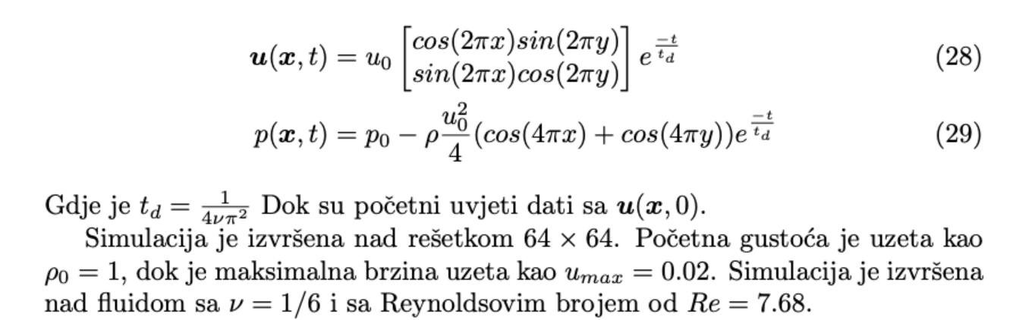
Taylor green vrtlozi

Slide 14
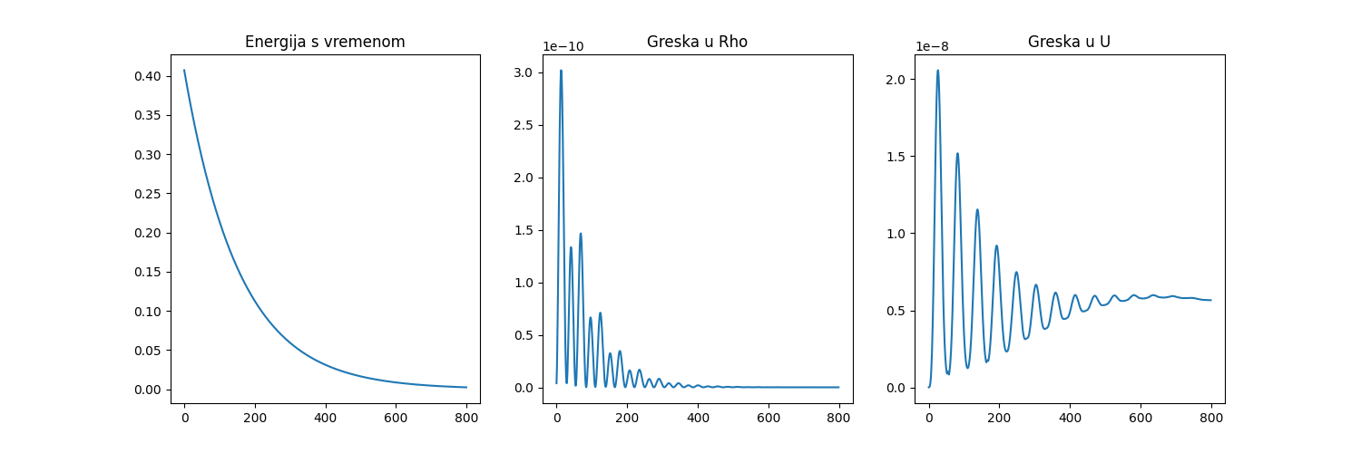

Slide 15
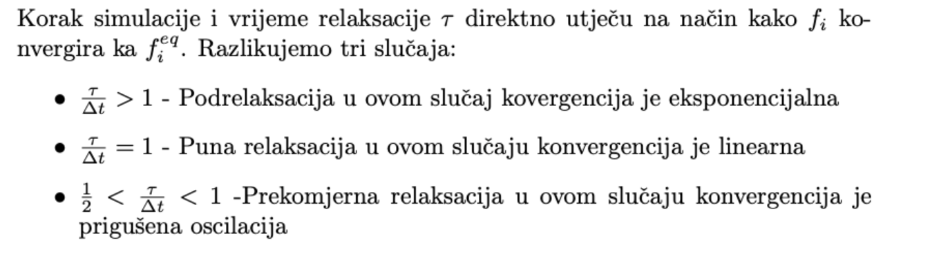
Stabilnost

Slide 16
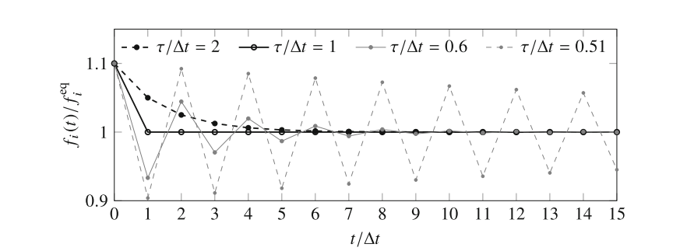

Slide 17
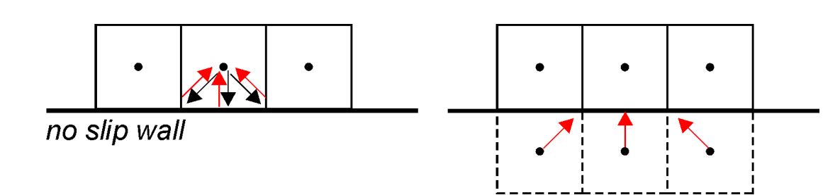
Čvrsta tijela
Najčešći uvjet je noslip, na granici se fluid ne kreće.
Uvodimo fiktivne ćelije
Proizvoljno kompleksni uvjeti se mogu slično implementirati

Slide 18
3d aerodinamika klikera

Slide 19
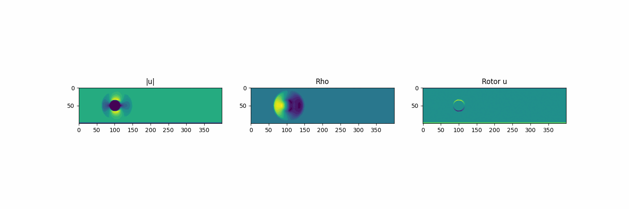
Turbulencija u 2d
Re=2000

Slide 20
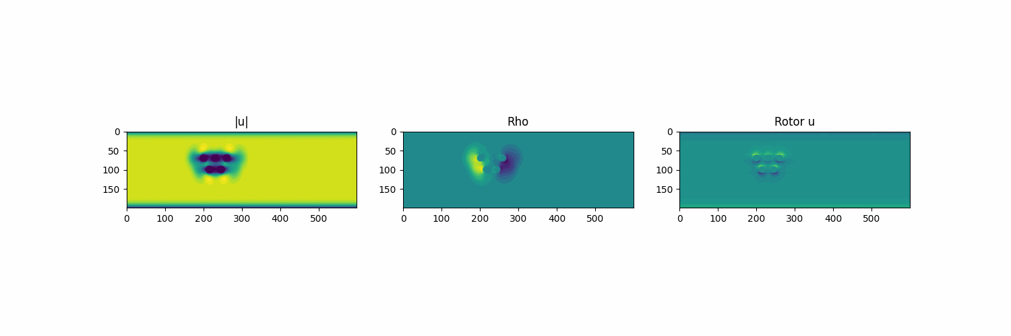

Slide 21
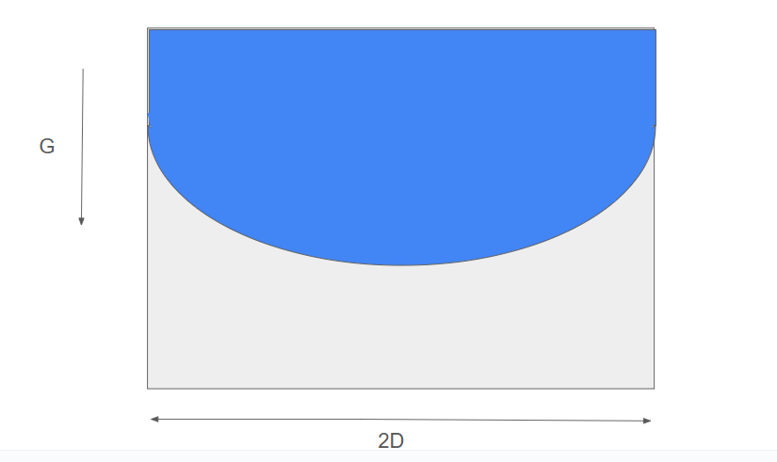
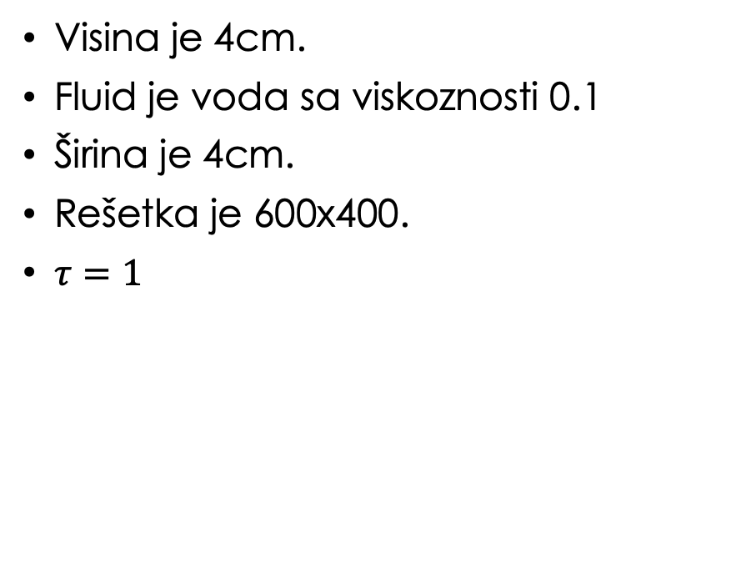
Simulacija sa gravitacijom
Visina je 4cm.
Fluid je voda sa viskoznosti 0.1
Širina je 4cm.
Rešetka je 600x400.
$τ=1$

Slide 22
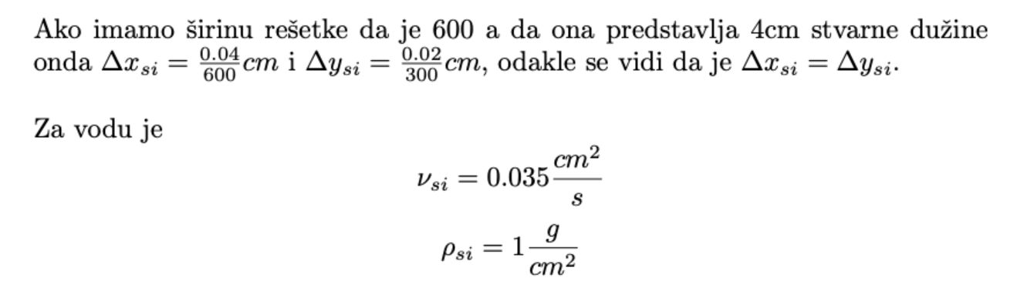
Prebacivanje iz SI u jedinice rešetke

Slide 23
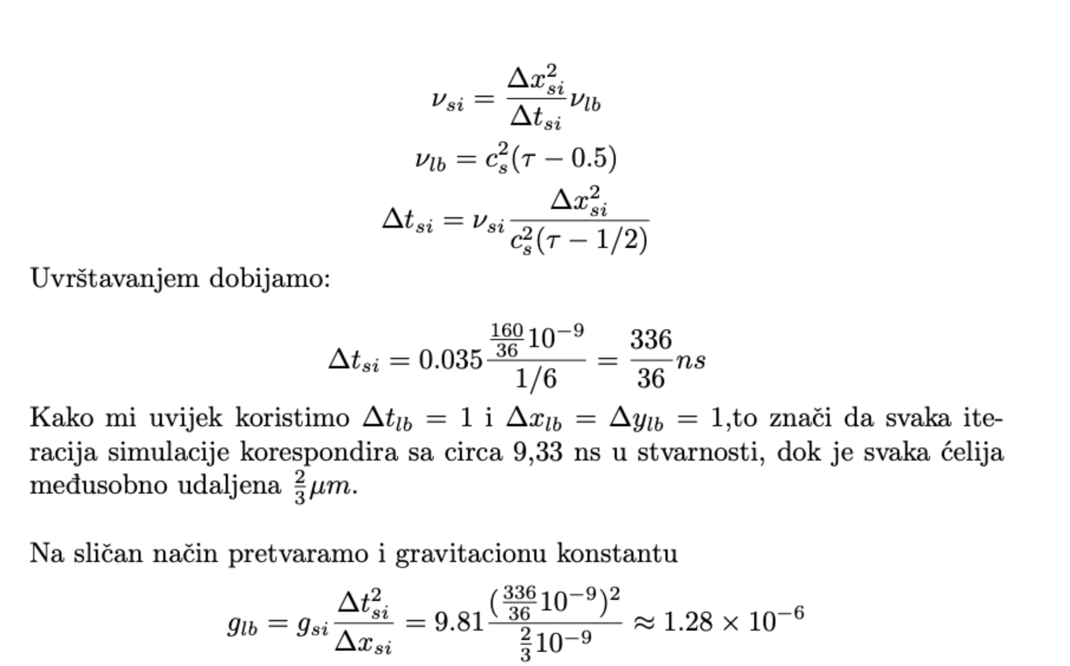

Slide 24
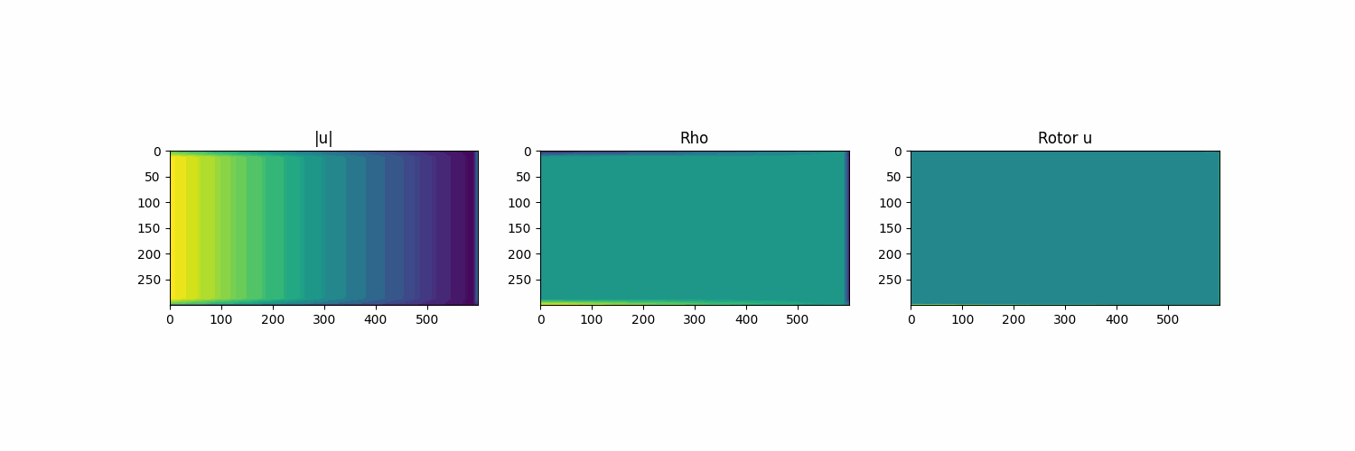
Rezultat

Slide 25
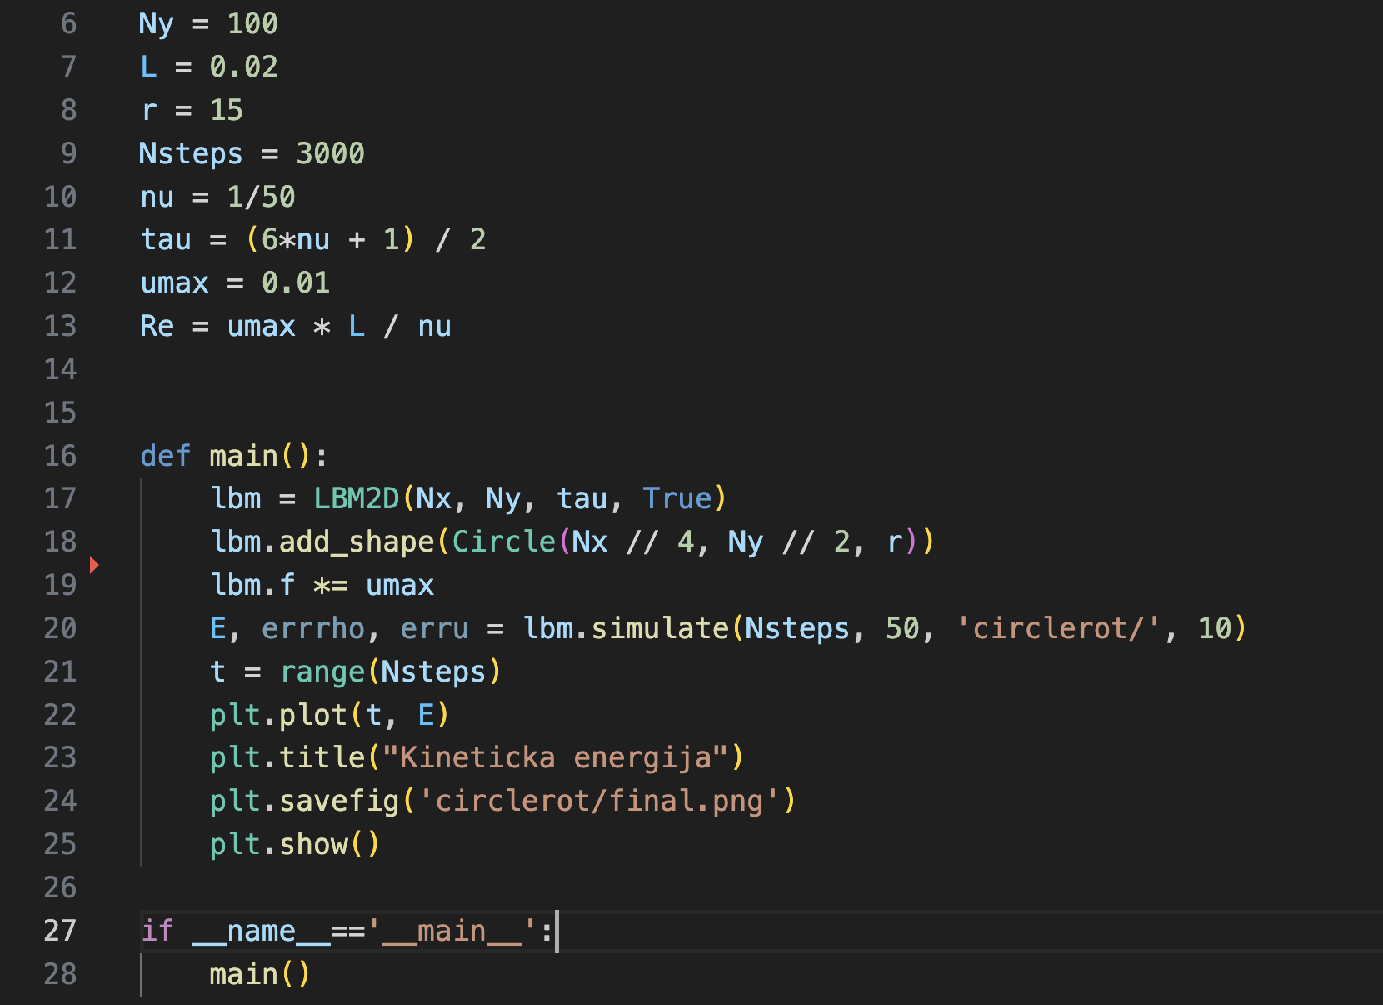
Primjer korištenja
https://github.com/lilhast1/lattice-boltzmann.git

Slide 26
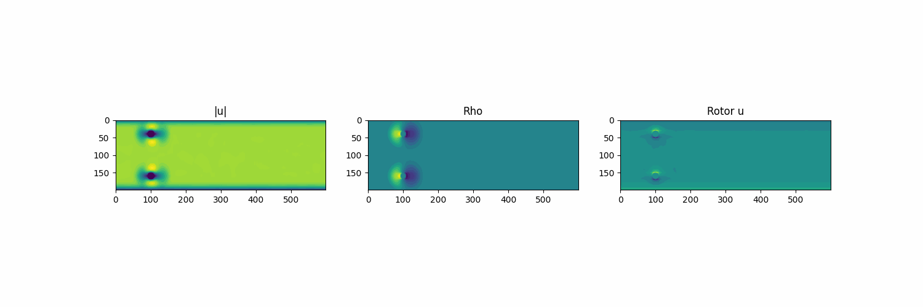

Slide 27
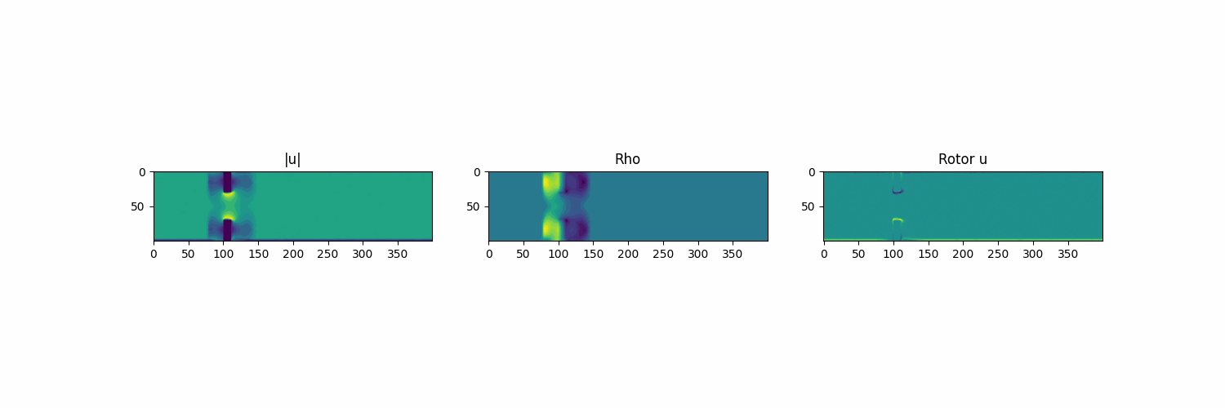

Slide 28
Performanse
2D je brz nekih 6ms po iteraciji za 400x100 rešetku.
3D po iteraciji uzima oko 3,5s po iteraciju za 400x100x100 rešetku.
Potrebno je paralelizirati kod.
Mjereno putem komande:
python3 -m cProfile lbm3d.py >> sphere/perf.log

Slide 29
Dalja poboljšanja
Uključiti tenzor smicanja za mogućnost simuliranja I uticaja unutar čvrstih tijela.
Implementirati višerelaksacijsko vrijeme. Ovako se mogu nehomogeni I neNjutnovski fluidi simulirati.
Paralelizacija! Paralelizacija! Paralelizacija!

